Slide 1
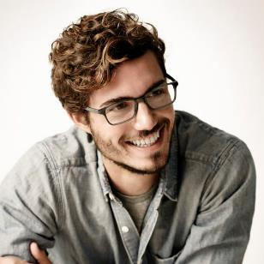
أكتب ـسمك هنا
00212600000000
مصـمم جرافيـــك
info@Bestfreecv.com
مهتم بمجال الجرافيك وتصميم واجهات المواقع وكذلك التصوير, وفي تطور مستمر بفضل الله. قررت إنشاء هذا الموقع ليكون موقع لمساعدة كل من لم يمكن بإنشاء سيرة ذاتية بمفرده.
www.Bestfreecv.com
المملكة المغربية ,الرباط
28 سنة, أعزب
خبـرات العمـل
المؤهلات التعليمية
شهر 2017 – شهر 2017 | إسم الشركة
مصمم جرافيك: وصف بعض المهام التي كنت تنجزها في هذا المنصب.
-أيضا النتائج التي حققتها.
-أيضا النتائج التي حققتها.
شهر 2017 – شهر 2017 | إسم الشركة
مصمم جرافيك: وصف بعض المهام التي كنت تنجزها في هذا المنصب.
-أيضا النتائج التي حققتها.
-أيضا النتائج التي حققتها.
2014-2017: كلية العلوم القانونية والاقتصادية والاجتماعية - أكدال
إجـازة فـي الإقتصـاد
2012-2014: المعهـد المتخصـص للعلـوم التطبيقيـة
دبلـوم متخصـص في الطبـع المعلوماتـي
2011-2012: ثانويـة المختـار السوسـي المعازيـز
بكالوريا في علوم الحياة والأرض
المهــارات
التواصل
روح الفريق
سهولة التكيف
فوتوشوب
إليستراتور
فلاش
وورد
إكسيل
باور باونت
الإهتمامـات والهوايـات
اللغـات
القـراءة الرياضـة السفــر
العربيـة
الإنجليزيـة
الفرنسيـة
الإنجـازات
25-11-2018
مشروع ,,,,,,, : ,,,,,,,,,,,,,,,,,,,,,,,,,,,,,,,,,,,,,,,,,,,,,,,,,,,,,,,,,,,,,,,,,,,,,,,,,,,,,,,,,,,,,,,,,,,,,,,,,,,

